Slide 1
מַתוֹקmatok
חֲמוּץchamutz
מַלוּחַmaluach
חֲרִיףcharif
מַתוֹקmatok
חֲמוּץchamutz
מַלוּחַmaluach
חֲרִיףcharif
טְעַמִים te’amim
טְעַמִים te’amim
אוכלים ביחד
אוכלים ביחד
מַתוֹקmatok
חֲמוּץchamutz
מַלוּחַmaluach
חֲרִיףcharif
מַתוֹקmatok
חֲמוּץchamutz
מַלוּחַmaluach
חֲרִיףcharif
טְעַמִים te’amim
טְעַמִים te’amim
אוכלים ביחד
אוכלים ביחד

Slide 2
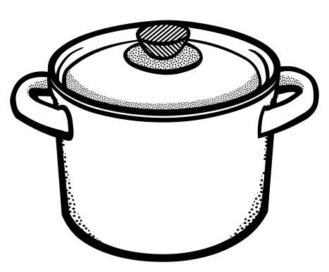
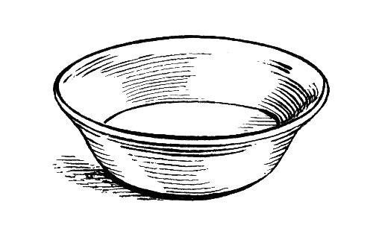
כּלֵי מִטְבַּח
kley mitbach
כּלֵי מִטְבַּח
kley mitbach
סַכִּיןsakin
סִירsir
מֲחְבָתmachvat
קְעַרָהke’ara
סַכִּיןsakin
סִירsir
מֲחְבָתmachvat
קְעַרָהke’ara
אוכלים ביחד
אוכלים ביחד
כּלֵי מִטְבַּח
kley mitbach
כּלֵי מִטְבַּח
kley mitbach
סַכִּיןsakin
סִירsir
מֲחְבָתmachvat
קְעַרָהke’ara
סַכִּיןsakin
סִירsir
מֲחְבָתmachvat
קְעַרָהke’ara
אוכלים ביחד
אוכלים ביחד

Slide 3
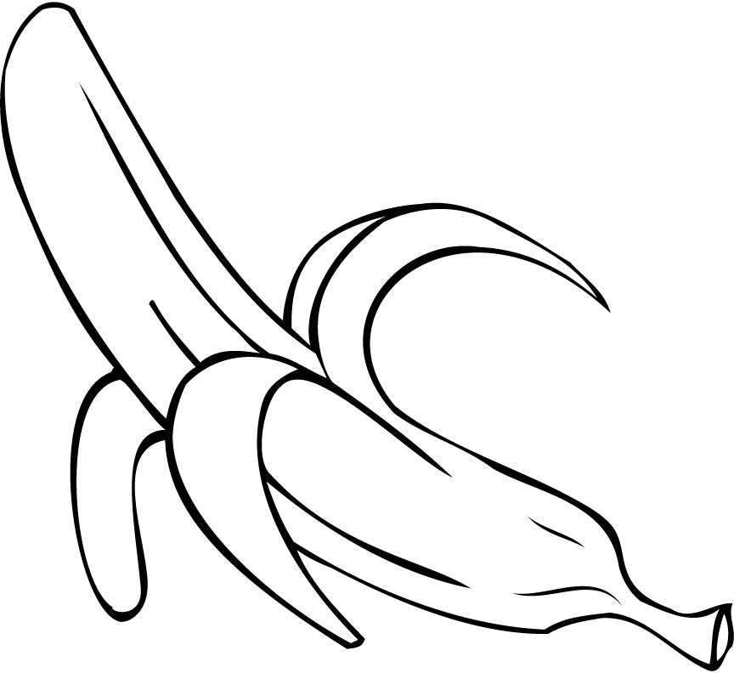
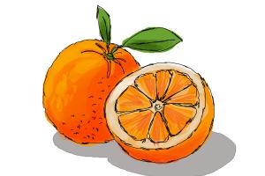
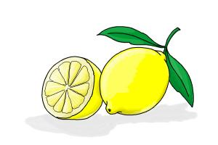
תַּפּוּחַ tapuach
תַּפּוּזtapuz
בַּנַנָהbanana
לִימוֹןlimon
תַּפּוּחַ tapuach
תַּפּוּזtapuz
בַּנַנָהbanana
לִימוֹןlimon
פֵּירוֹת perot
פֵּירוֹת perot
אוכלים ביחד
אוכלים ביחד
תַּפּוּחַ tapuach
תַּפּוּזtapuz
בַּנַנָהbanana
לִימוֹןlimon
תַּפּוּחַ tapuach
תַּפּוּזtapuz
בַּנַנָהbanana
לִימוֹןlimon
פֵּירוֹת perot
פֵּירוֹת perot
אוכלים ביחד
אוכלים ביחד

Slide 4
אֲדוֹםadom
יַרוֹקyarok
שֲחוֹרshachor
לַבָןlavan
צְבָעִים tzvaym
צְבָעִים tzvaym
אֲדוֹםadom
יַרוֹקyarok
שֲחוֹרshachor
לַבָןlavan
אוכלים ביחד
אוכלים ביחד
אֲדוֹםadom
יַרוֹקyarok
שֲחוֹרshachor
לַבָןlavan
צְבָעִים tzvaym
אֲדוֹםadom
יַרוֹקyarok
שֲחוֹרshachor
לַבָןlavan
צְבָעִים tzvaym
אוכלים ביחד
אוכלים ביחד

Slide 5
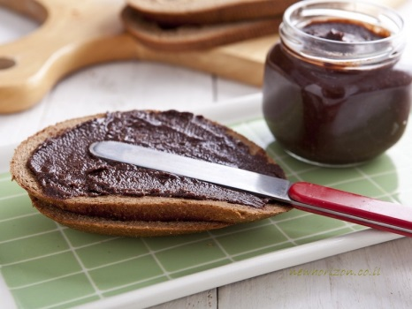
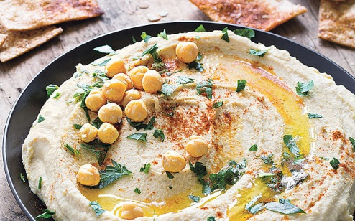
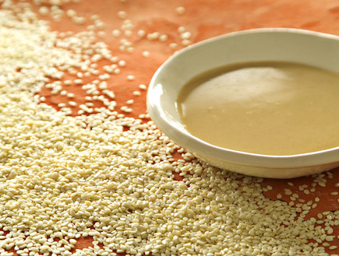
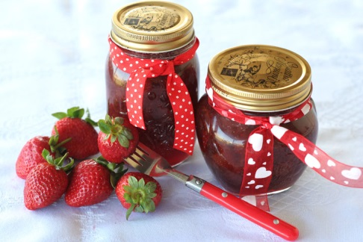
מִמְרַחִים
mimrachim
מִמְרַחִים
mimrachim
חוּמוּסchumus
טְחִינַהtchina
שוֹקוֹלָדshokolad
רִיבַּהribah
חוּמוּסchumus
טְחִינַהtchina
שוֹקוֹלָדshokolad
רִיבַּהribah
אוכלים ביחד
אוכלים ביחד
מִמְרַחִים
mimrachim
מִמְרַחִים
mimrachim
חוּמוּסchumus
טְחִינַהtchina
שוֹקוֹלָדshokolad
רִיבַּהribah
חוּמוּסchumus
טְחִינַהtchina
שוֹקוֹלָדshokolad
רִיבַּהribah
אוכלים ביחד
אוכלים ביחד

Slide 6
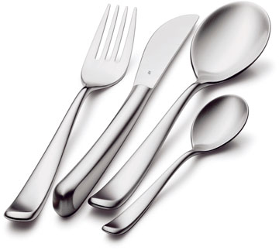
סַכּוּ"םsakoom
צַלָחָתtzalachat
כּוֹסkos
סֵפֶלsefel
סַכּוּ"םsakoom
צַלָחָתtzalachat
כּוֹסkos
סֵפֶלsefel
כֵּלִים kelim
כֵּלִים kelim
אוכלים ביחד
אוכלים ביחד
סַכּוּ"םsakoom
צַלָחָתtzalachat
כּוֹסkos
סֵפֶלsefel
סַכּוּ"םsakoom
צַלָחָתtzalachat
כּוֹסkos
סֵפֶלsefel
כֵּלִים kelim
כֵּלִים kelim
אוכלים ביחד
אוכלים ביחד

Slide 7
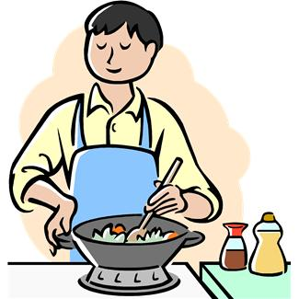
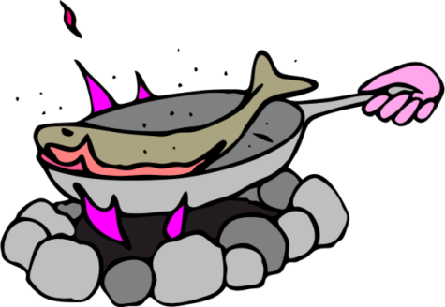
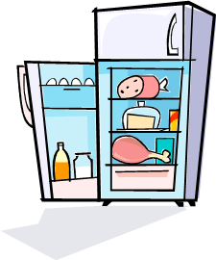
לְבַשֵׁלlevashel
לֵאֶפוֹתle’efot
לֵטַגֶןletagen
לֵקַרֶרlekarer
לְבַשֵׁלlevashel
לֵאֶפוֹתle’efot
לֵטַגֶןletagen
לֵקַרֶרlekarer
בִּישׁוּל bishul
בִּישׁוּל bishul
אוכלים ביחד
אוכלים ביחד
לְבַשֵׁלlevashel
לֵאֶפוֹתle’efot
לֵטַגֶןletagen
לֵקַרֶרlekarer
לְבַשֵׁלlevashel
לֵאֶפוֹתle’efot
לֵטַגֶןletagen
לֵקַרֶרlekarer
בִּישׁוּל bishul
בִּישׁוּל bishul
אוכלים ביחד
אוכלים ביחד

Slide 8
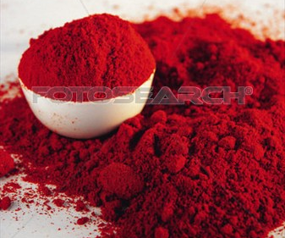
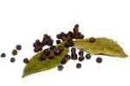
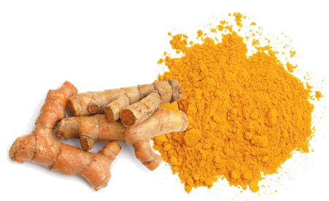
תַּבְלִינִים
tavlinim
תַּבְלִינִים
tavlinim
מֵלָחmelach
פִּלְפֶּלpilpel
פַּפְּרִיקָהpaprikah
כּוּרְכּוּם kurkum
מֵלָחmelach
פִּלְפֶּלpilpel
פַּפְּרִיקָהpaprikah
כּוּרְכּוּם kurkum
אוכלים ביחד
אוכלים ביחד
תַּבְלִינִים
tavlinim
תַּבְלִינִים
tavlinim
מֵלָחmelach
פִּלְפֶּלpilpel
פַּפְּרִיקָהpaprikah
כּוּרְכּוּם kurkum
מֵלָחmelach
פִּלְפֶּלpilpel
פַּפְּרִיקָהpaprikah
כּוּרְכּוּם kurkum
אוכלים ביחד
אוכלים ביחד

Slide 9
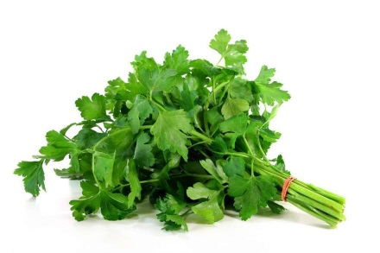
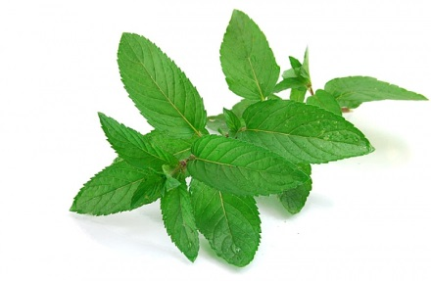
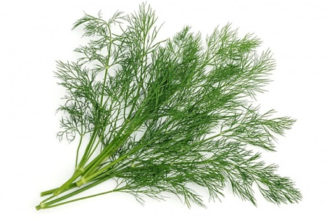
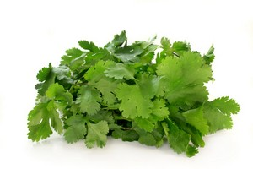
צִמְחֵי תֲּבְלִין
Tzimchey tavlin
צִמְחֵי תֲּבְלִין
Tzimchey tavlin
פֶּטְרוֹזִילִיָה petrozilia
שַׁמִירshamir
נַענַעnana
כּוּסְבַּרָה kusbara
פֶּטְרוֹזִילִיָה petrozilia
שַׁמִירshamir
נַענַעnana
כּוּסְבַּרָה kusbara
אוכלים ביחד
אוכלים ביחד
צִמְחֵי תֲּבְלִין
Tzimchey tavlin
צִמְחֵי תֲּבְלִין
Tzimchey tavlin
פֶּטְרוֹזִילִיָה petrozilia
שַׁמִירshamir
נַענַעnana
כּוּסְבַּרָה kusbara
פֶּטְרוֹזִילִיָה petrozilia
שַׁמִירshamir
נַענַעnana
כּוּסְבַּרָה kusbara
אוכלים ביחד
אוכלים ביחד

Slide 10
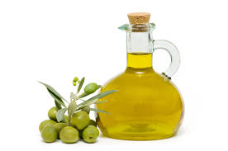
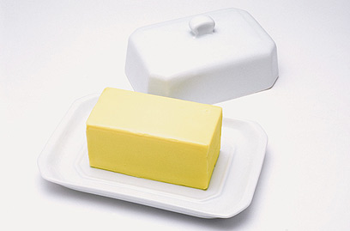
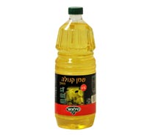
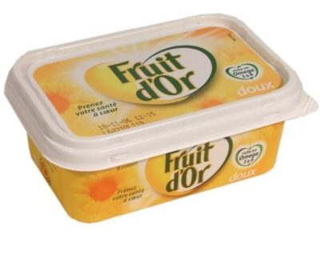
שְמַנִים
shmanim
שְמַנִים
shmanim
שֶׁמֶן זַיִתshemen zait
שֶׁמֶןshemen
חֵמְאַהchema
מֲרְגַרִינָה margarina
שֶׁמֶן זַיִתshemen zait
שֶׁמֶןshemen
חֵמְאַהchema
מֲרְגַרִינָה margarina
אוכלים ביחד
אוכלים ביחד
שְמַנִים
shmanim
שְמַנִים
shmanim
שֶׁמֶן זַיִתshemen zait
שֶׁמֶןshemen
חֵמְאַהchema
מֲרְגַרִינָה margarina
שֶׁמֶן זַיִתshemen zait
שֶׁמֶןshemen
חֵמְאַהchema
מֲרְגַרִינָה margarina
אוכלים ביחד
אוכלים ביחד

Slide 11
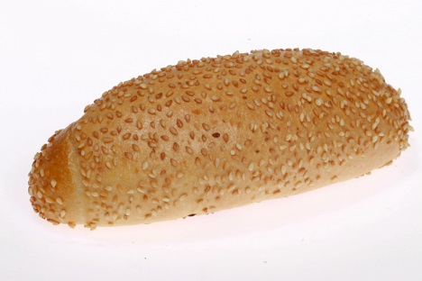
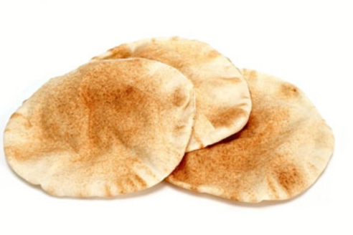
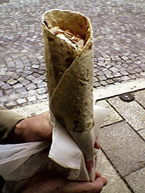
לֶחַמִים
lechamim
לֶחַמִים
lechamim
לֶחֶם lechem
פִּיתָהpitah
לַחְמָנִיַהlachmaniah
לָאפַה laffah
לֶחֶם lechem
פִּיתָהpitah
לַחְמָנִיַהlachmaniah
לָאפַה laffah
אוכלים ביחד
אוכלים ביחד
לֶחַמִים
lechamim
לֶחַמִים
lechamim
לֶחֶם lechem
פִּיתָהpitah
לַחְמָנִיַהlachmaniah
לָאפַה laffah
לֶחֶם lechem
פִּיתָהpitah
לַחְמָנִיַהlachmaniah
לָאפַה laffah
אוכלים ביחד
אוכלים ביחד

